Slide 1
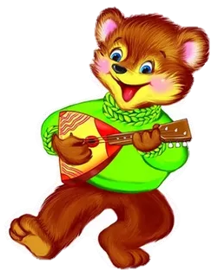
НРМДОБУ «Детский сад «Медвежонок»
Непосредственная образовательная деятельность
«Мишка с балалайкой»
Воспитатель Огорелкова Инна Юрьевна

Slide 2
НРМДОБУ «Детский сад «Медвежонок»
Рисование + конструирование из бумаги
в разновозрастной группе.
Тема: «Мишка с балалайкой»
Задачи:
познакомить с русским народным инструментом - балалайкой;
формировать умение создавать картину различными способами используя технику рисования и аппликацию;
формировать доброе отношение друг другу;
воспитывать интерес к русскому народному творчеству.

Slide 3
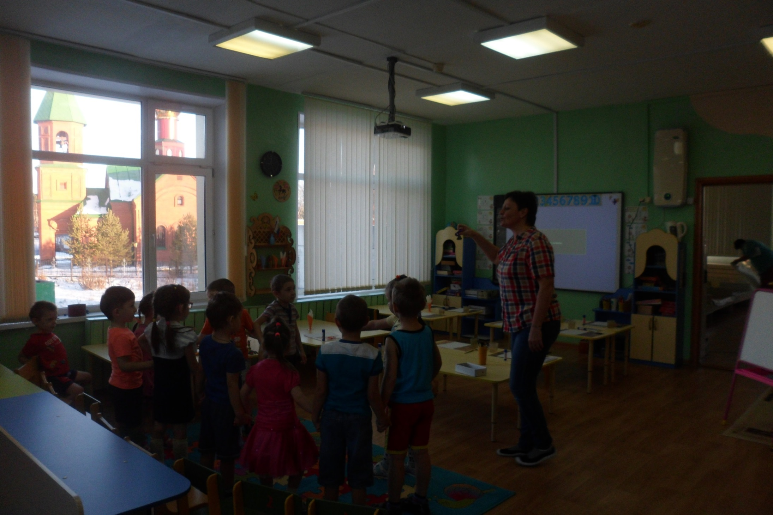
НРМДОБУ «Детский сад «Медвежонок»

Slide 4
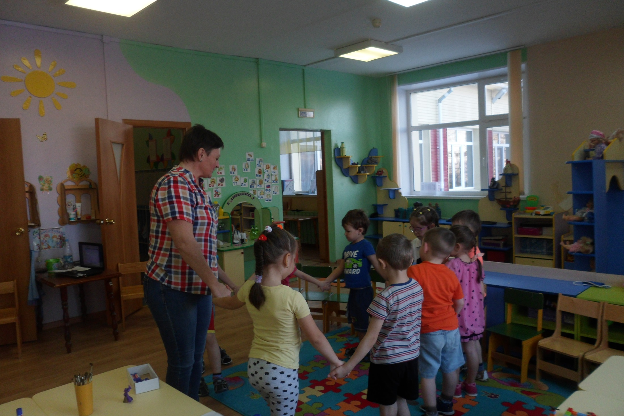
НРМДОБУ «Детский сад «Медвежонок»

Slide 5
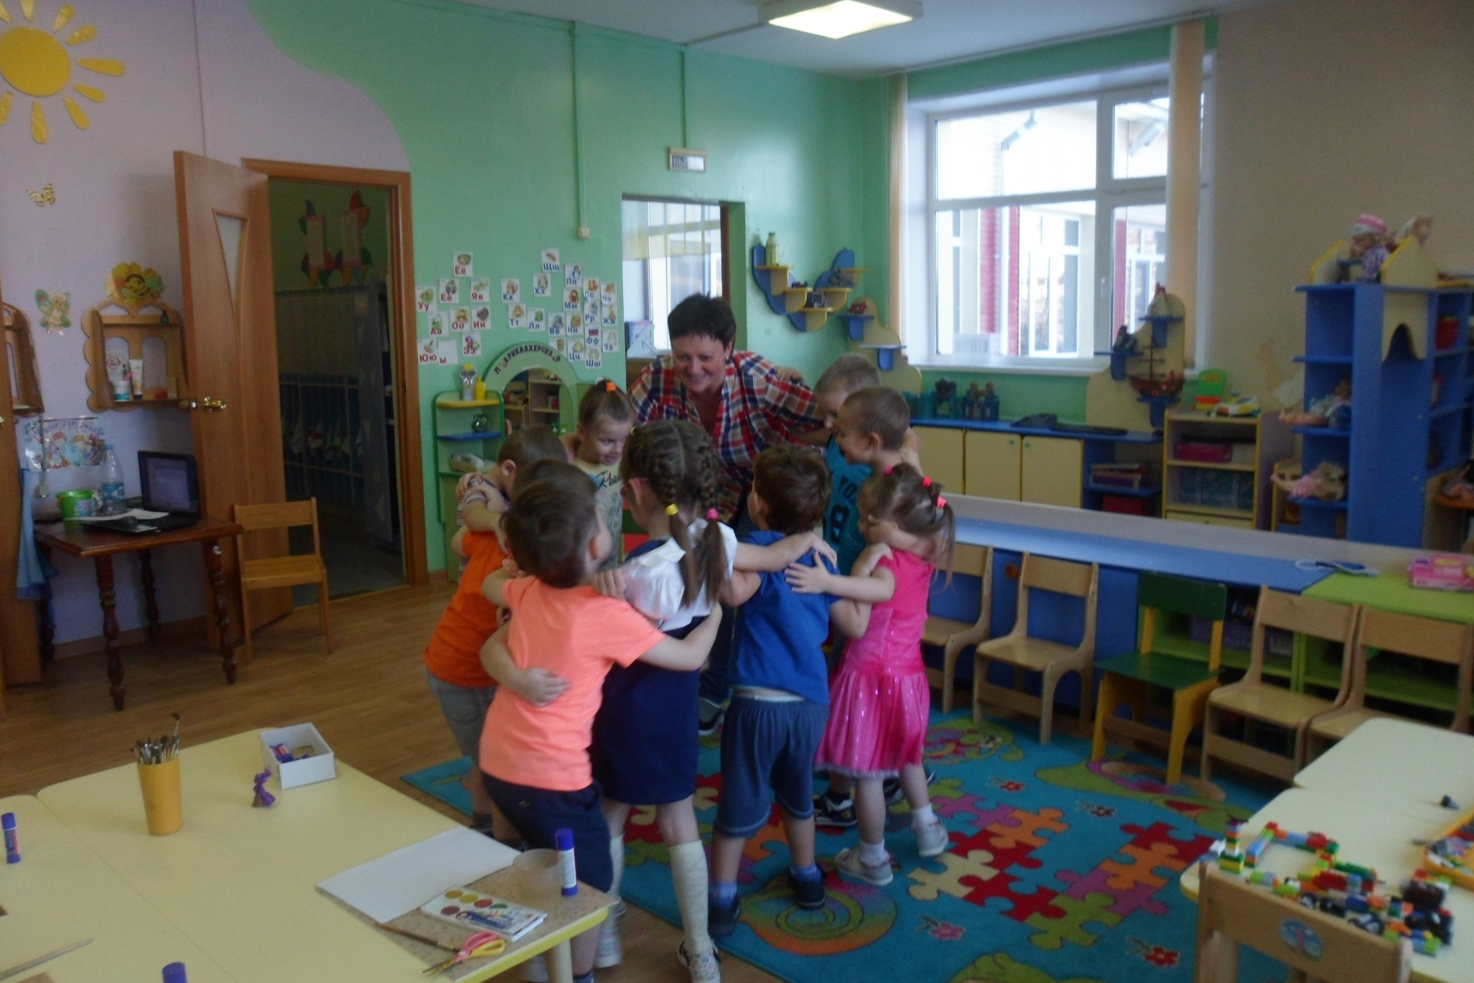
НРМДОБУ «Детский сад «Медвежонок»

Slide 6
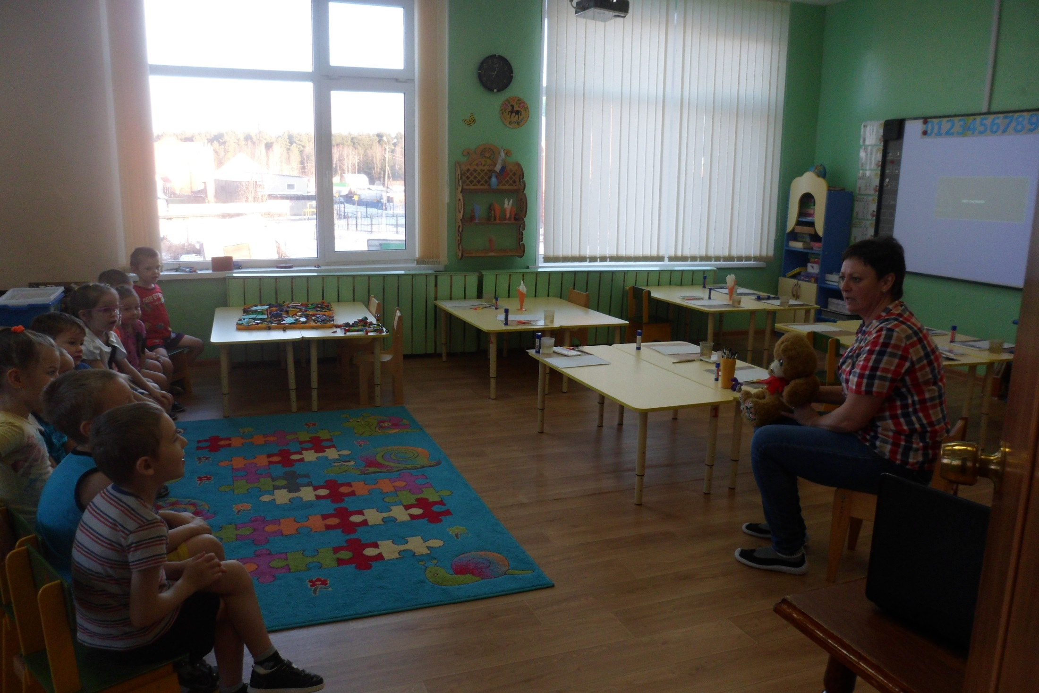
НРМДОБУ «Детский сад «Медвежонок»

Slide 7
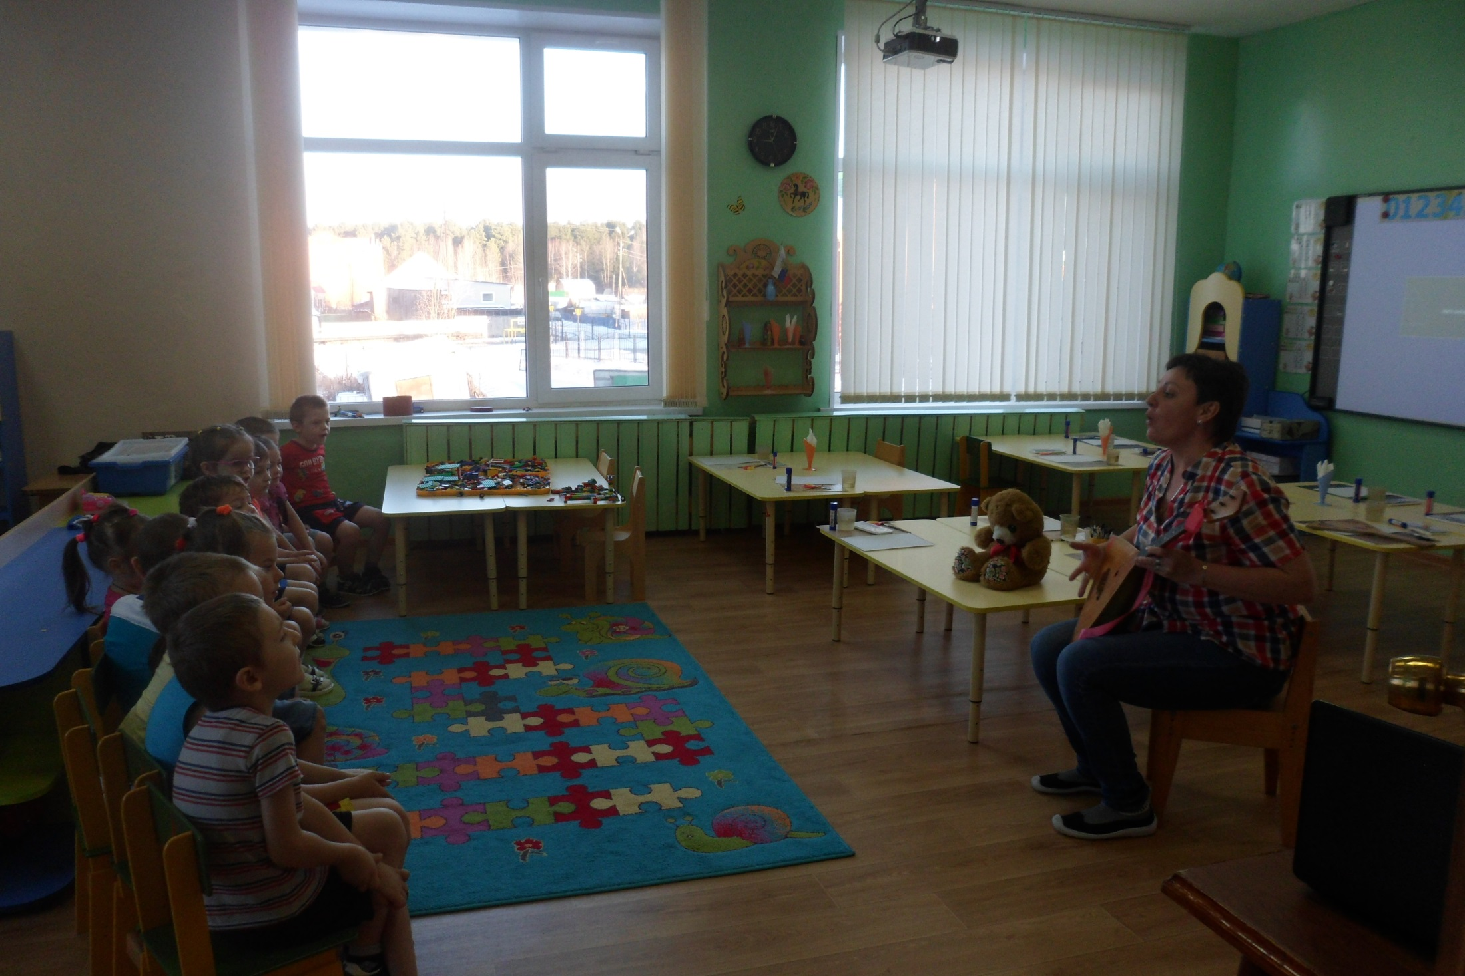
НРМДОБУ «Детский сад «Медвежонок»

Slide 8
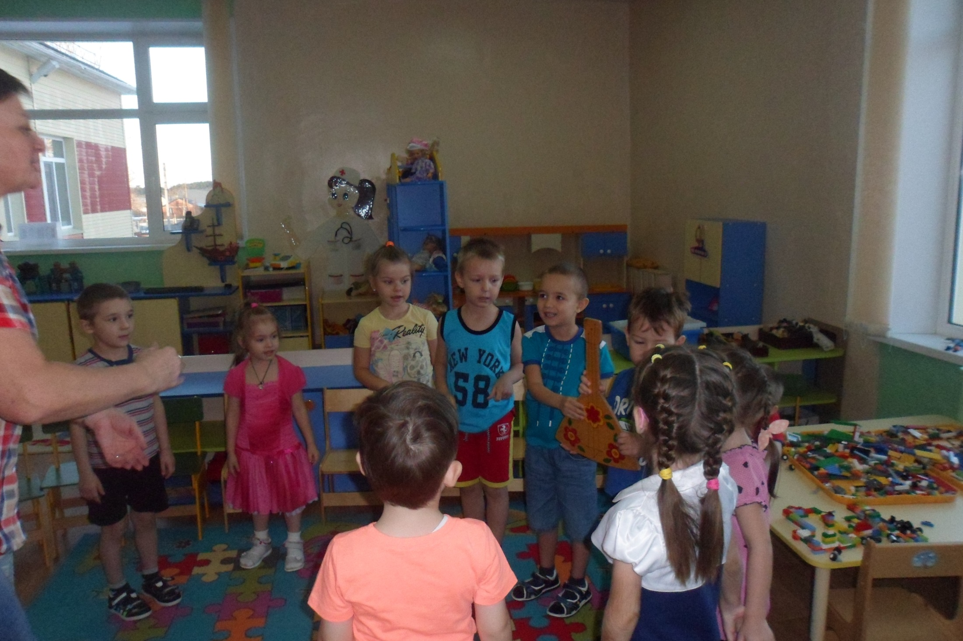
НРМДОБУ «Детский сад «Медвежонок»

Slide 9
НРМДОБУ «Детский сад «Медвежонок»

Slide 10
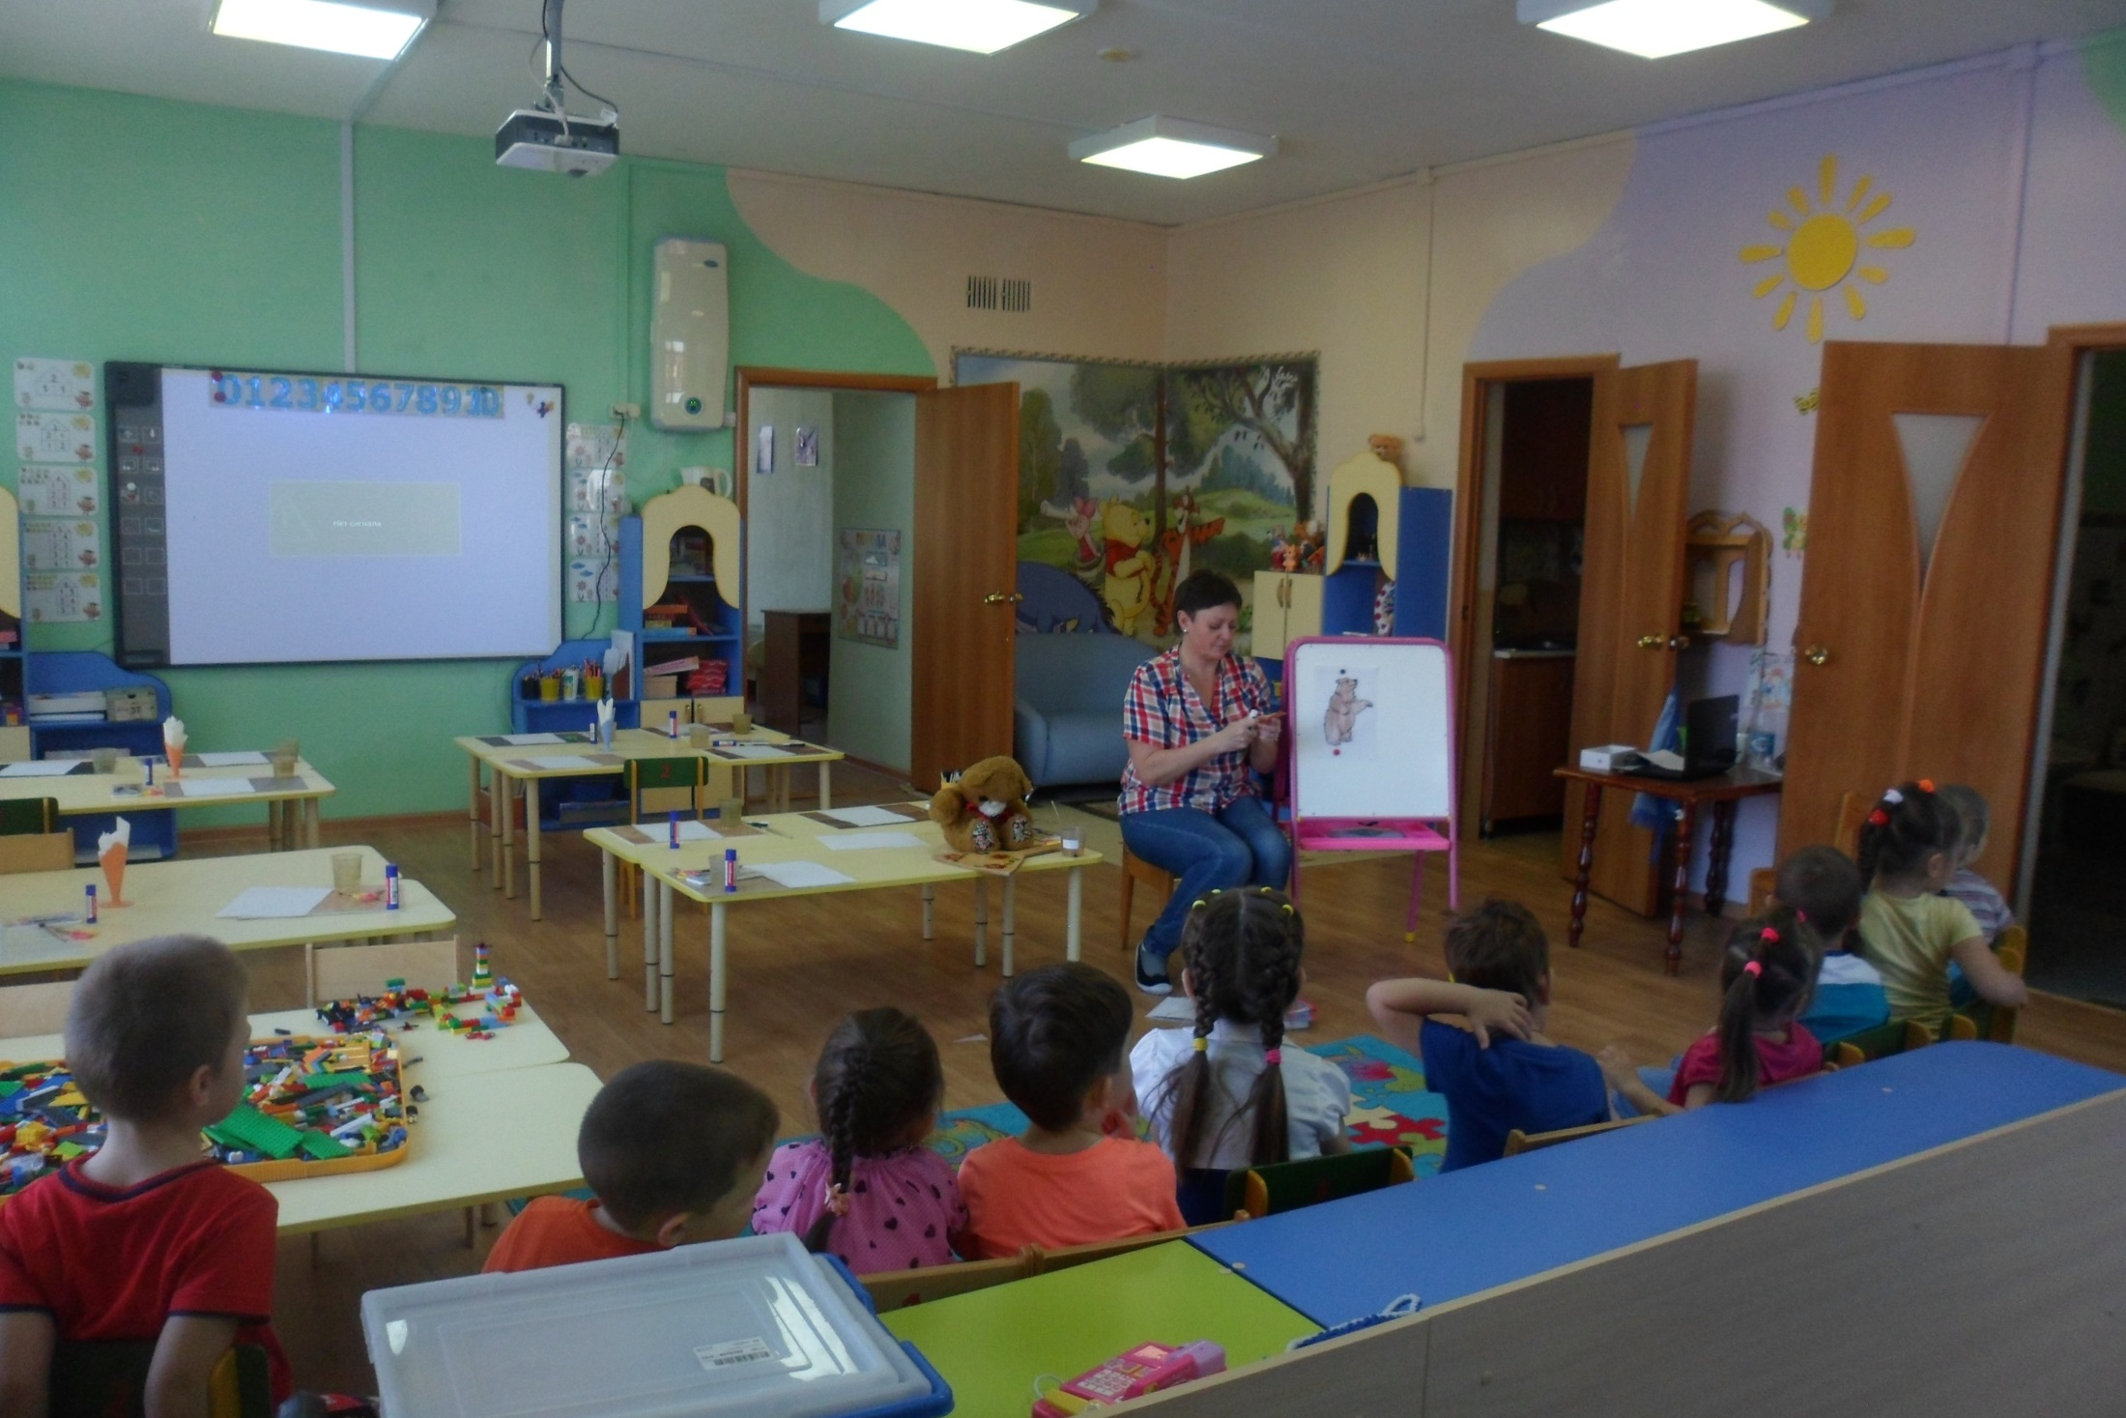
НРМДОБУ «Детский сад «Медвежонок»

Slide 11
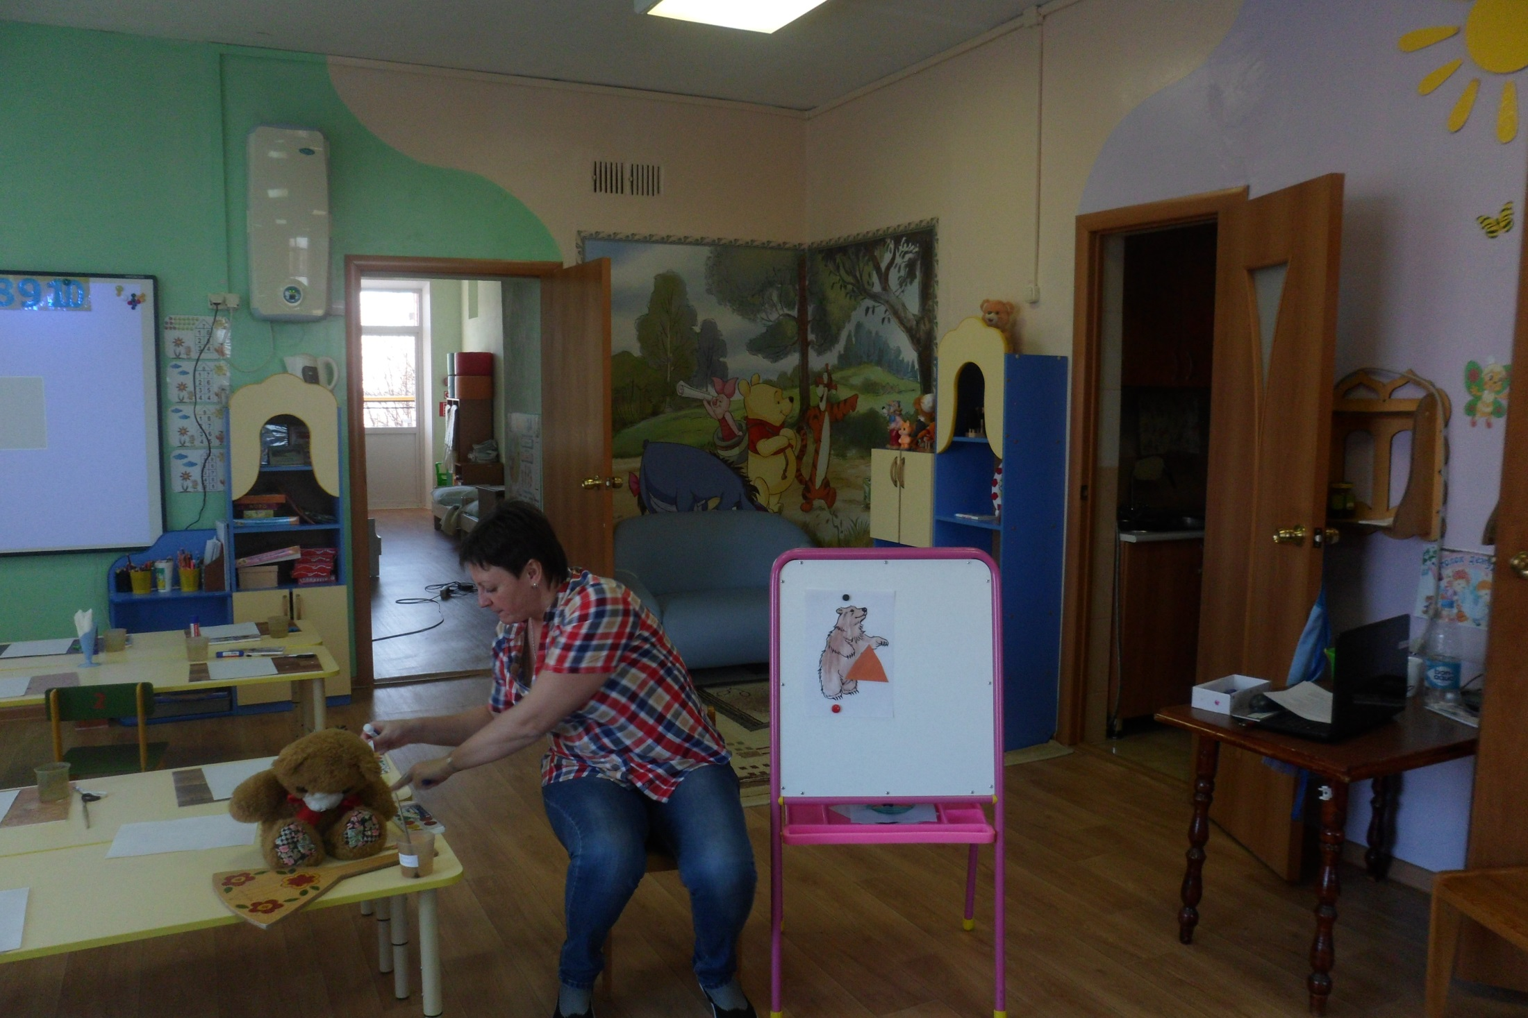
НРМДОБУ «Детский сад «Медвежонок»

Slide 12
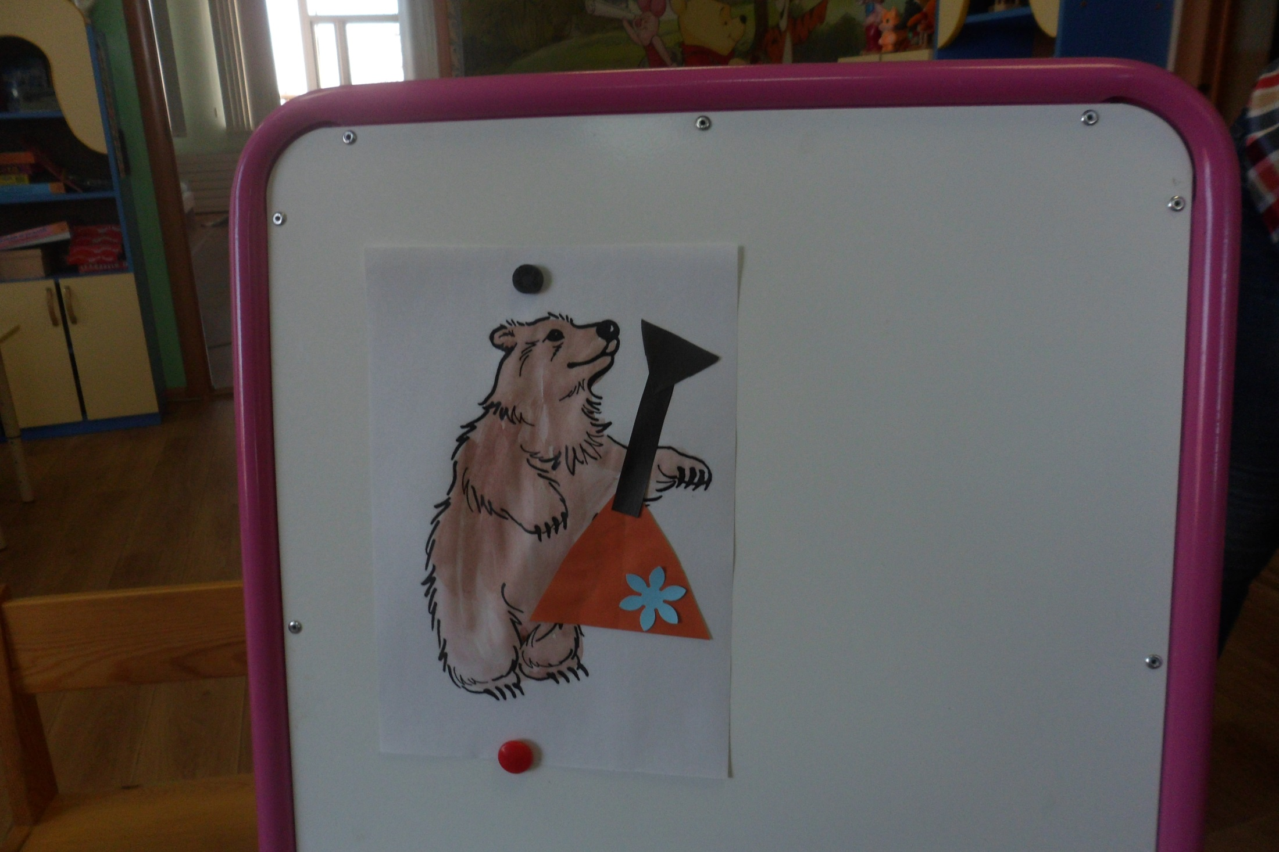
НРМДОБУ «Детский сад «Медвежонок»

Slide 13
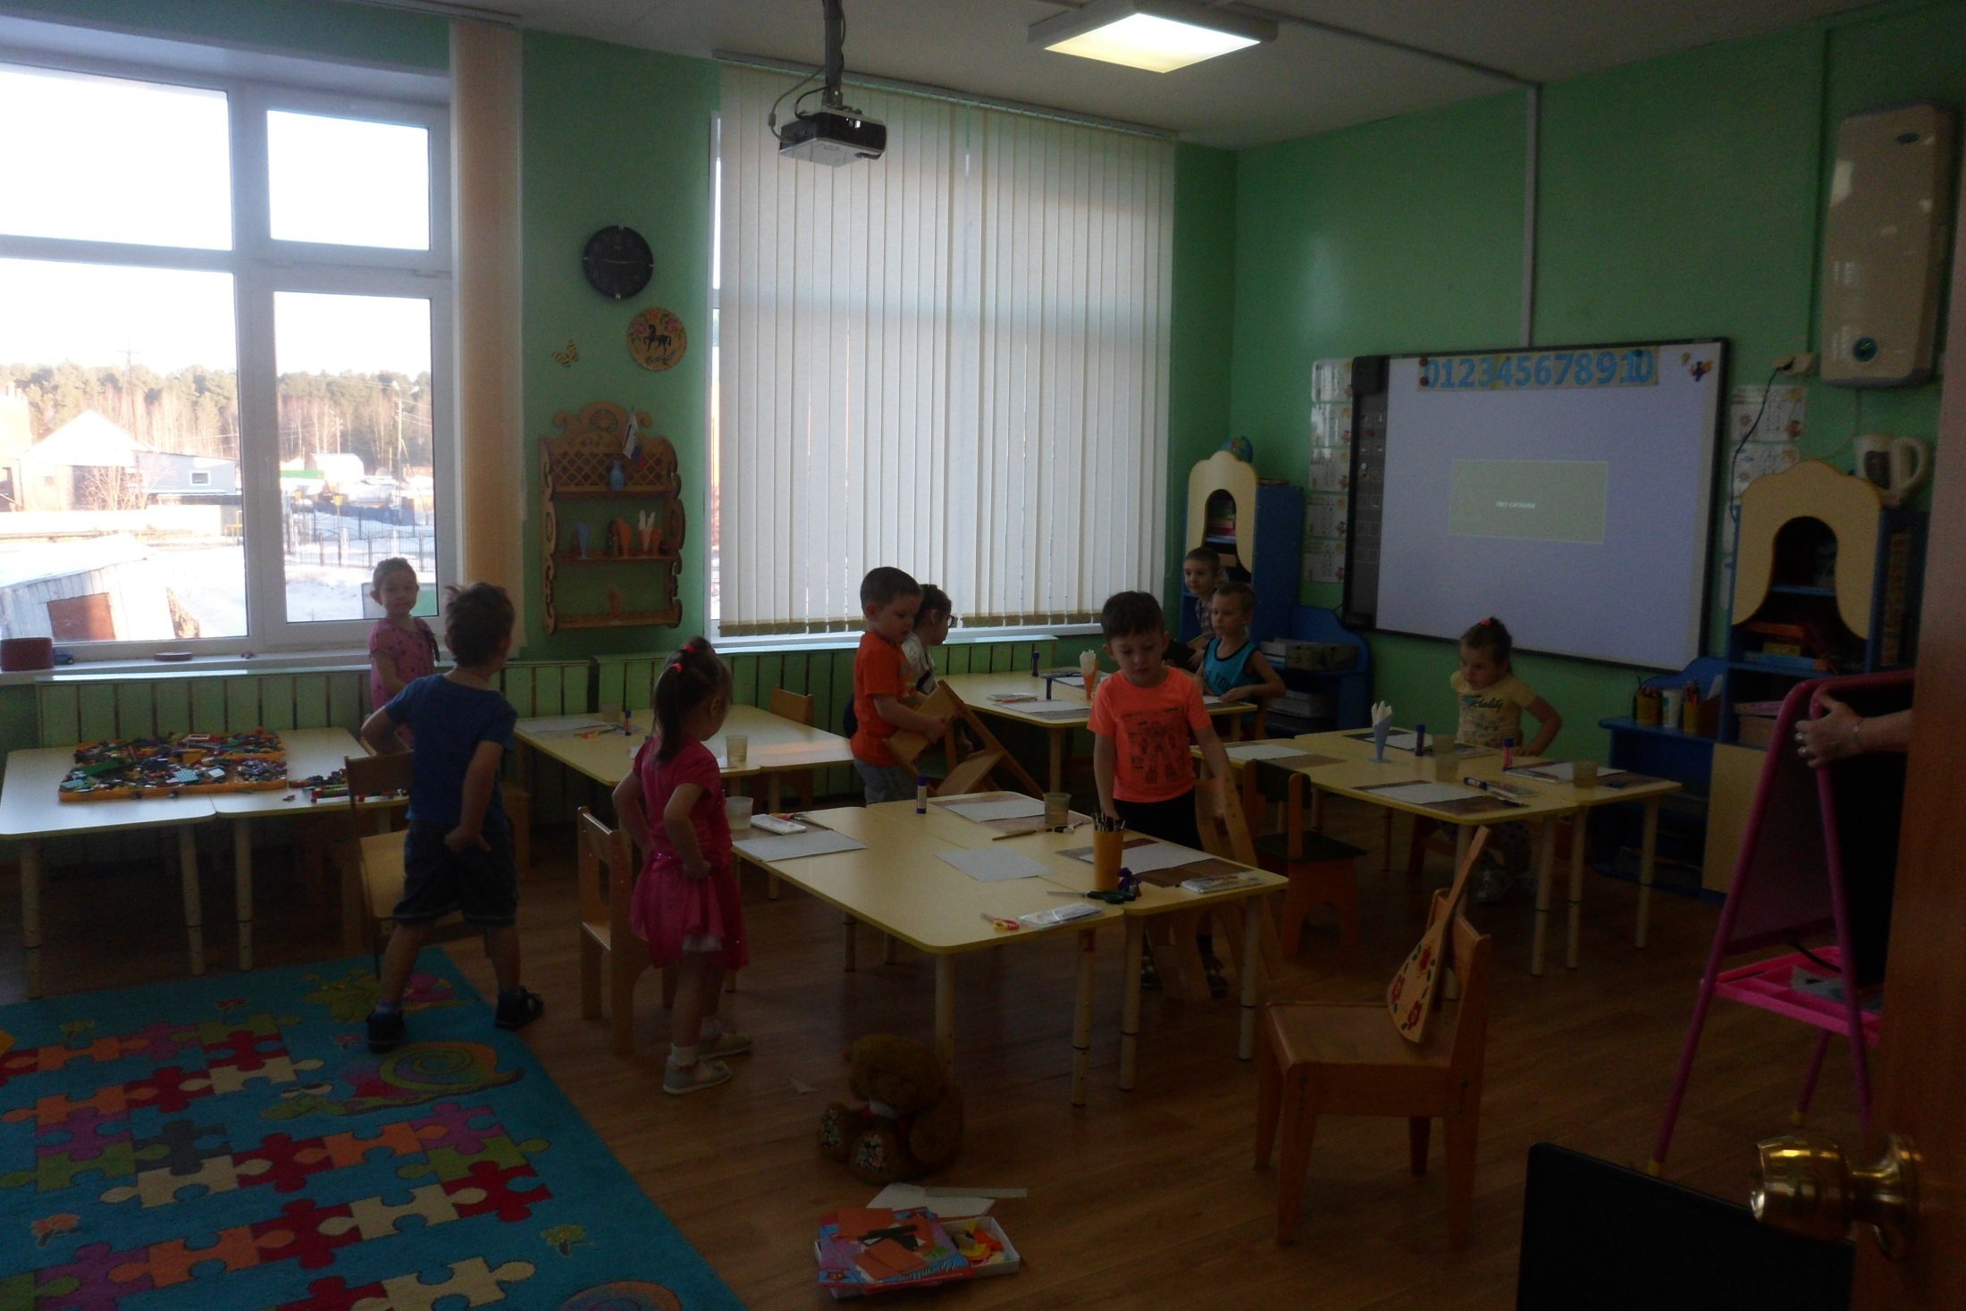
НРМДОБУ «Детский сад «Медвежонок»

Slide 14
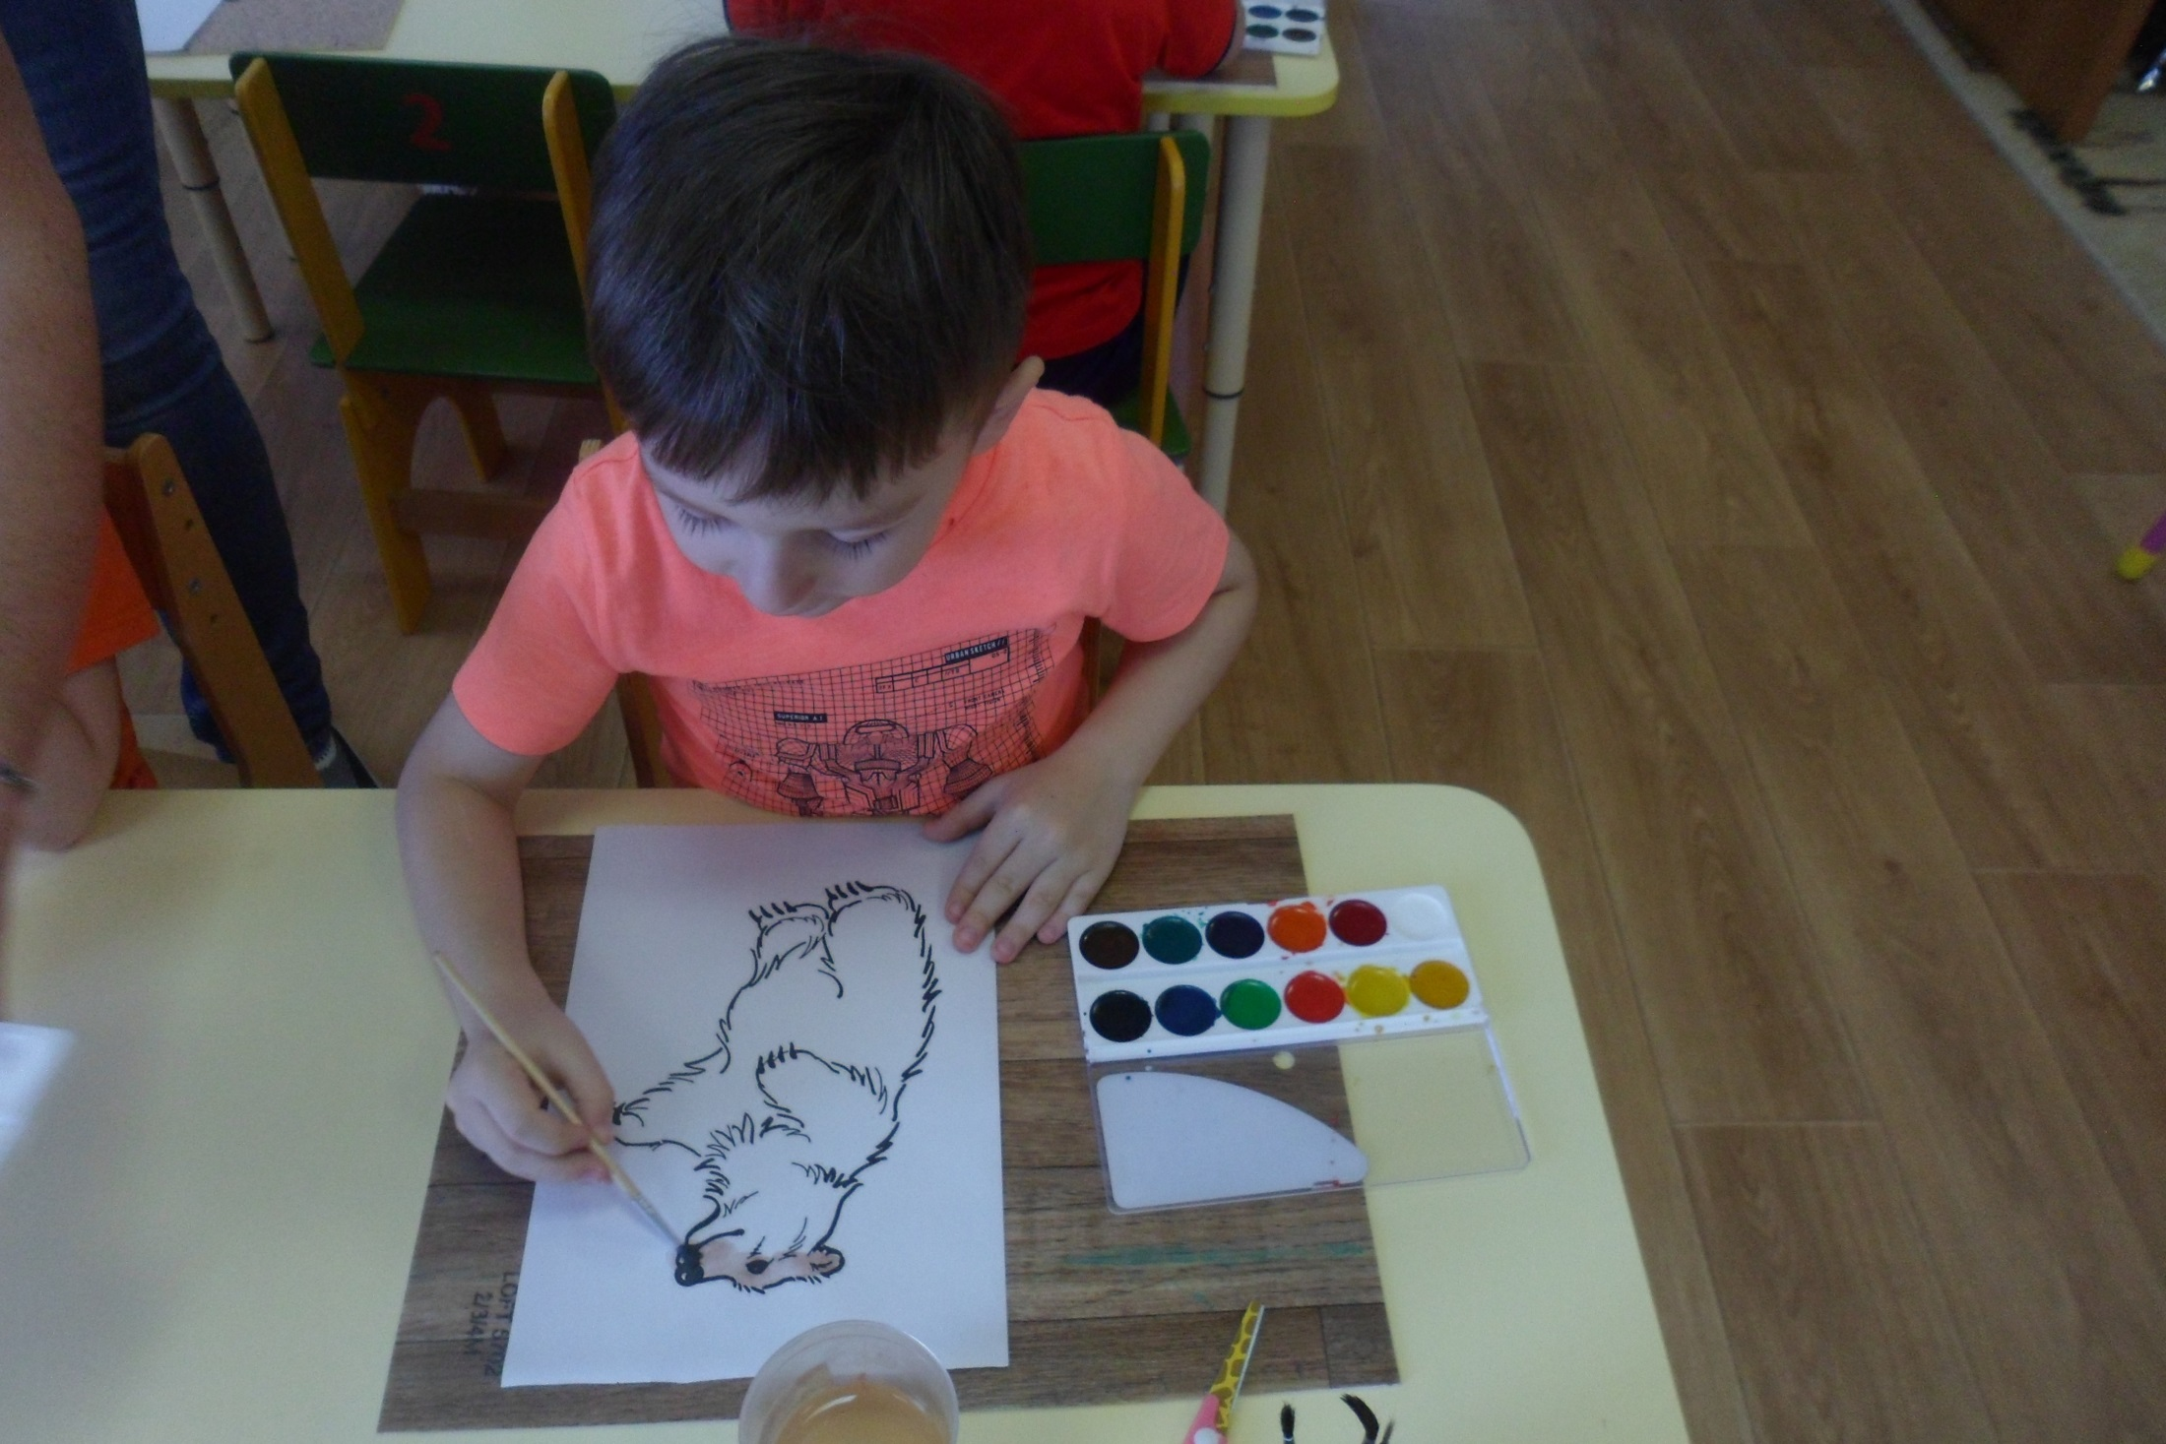
НРМДОБУ «Детский сад «Медвежонок»

Slide 15
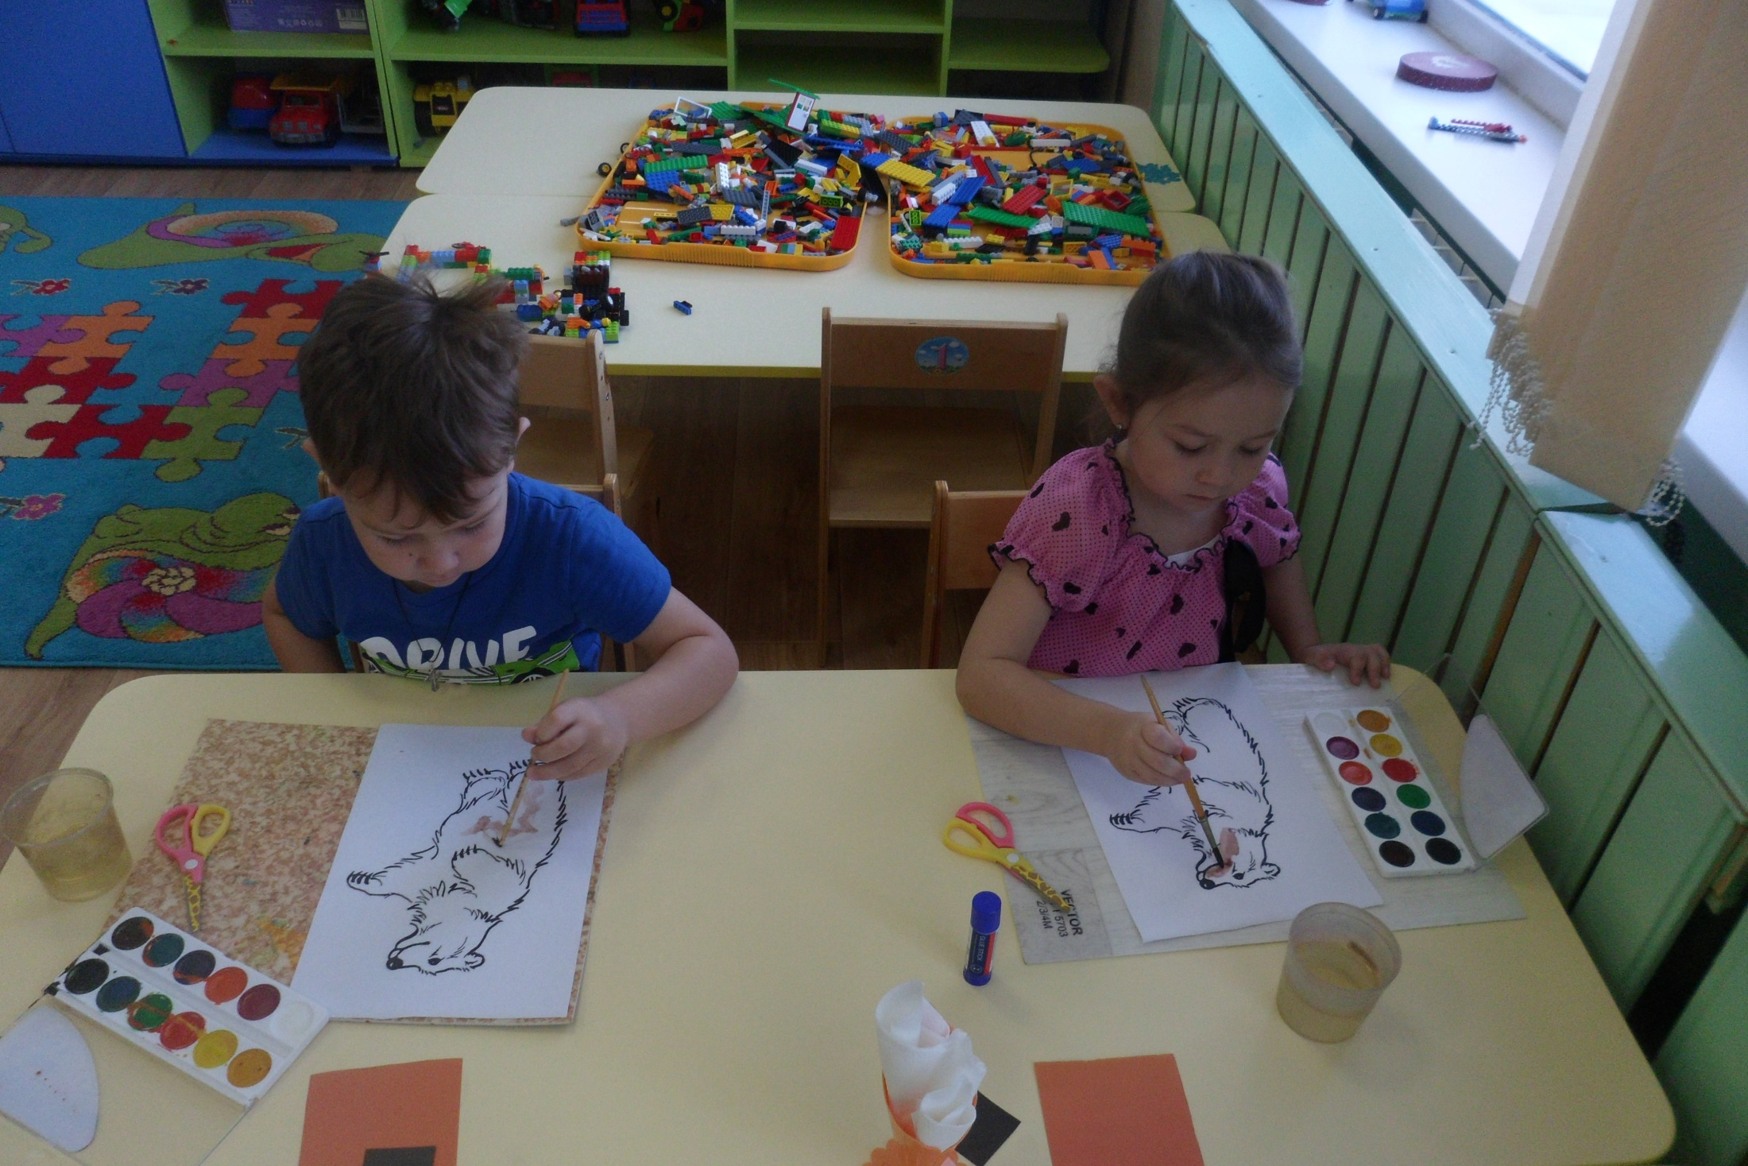
НРМДОБУ «Детский сад «Медвежонок»

Slide 16
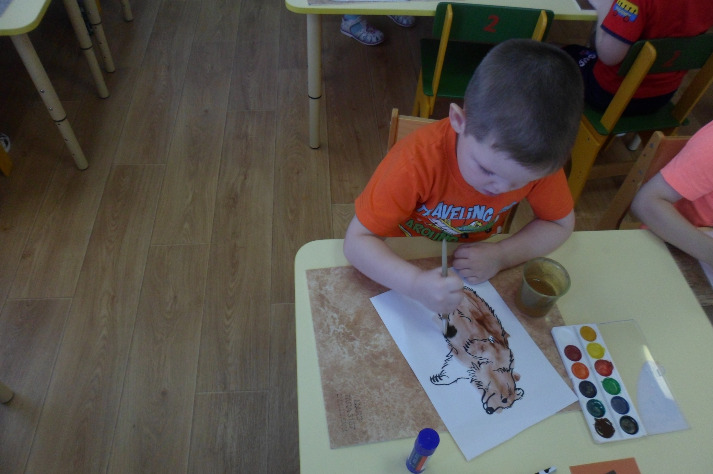
НРМДОБУ «Детский сад «Медвежонок»

Slide 17
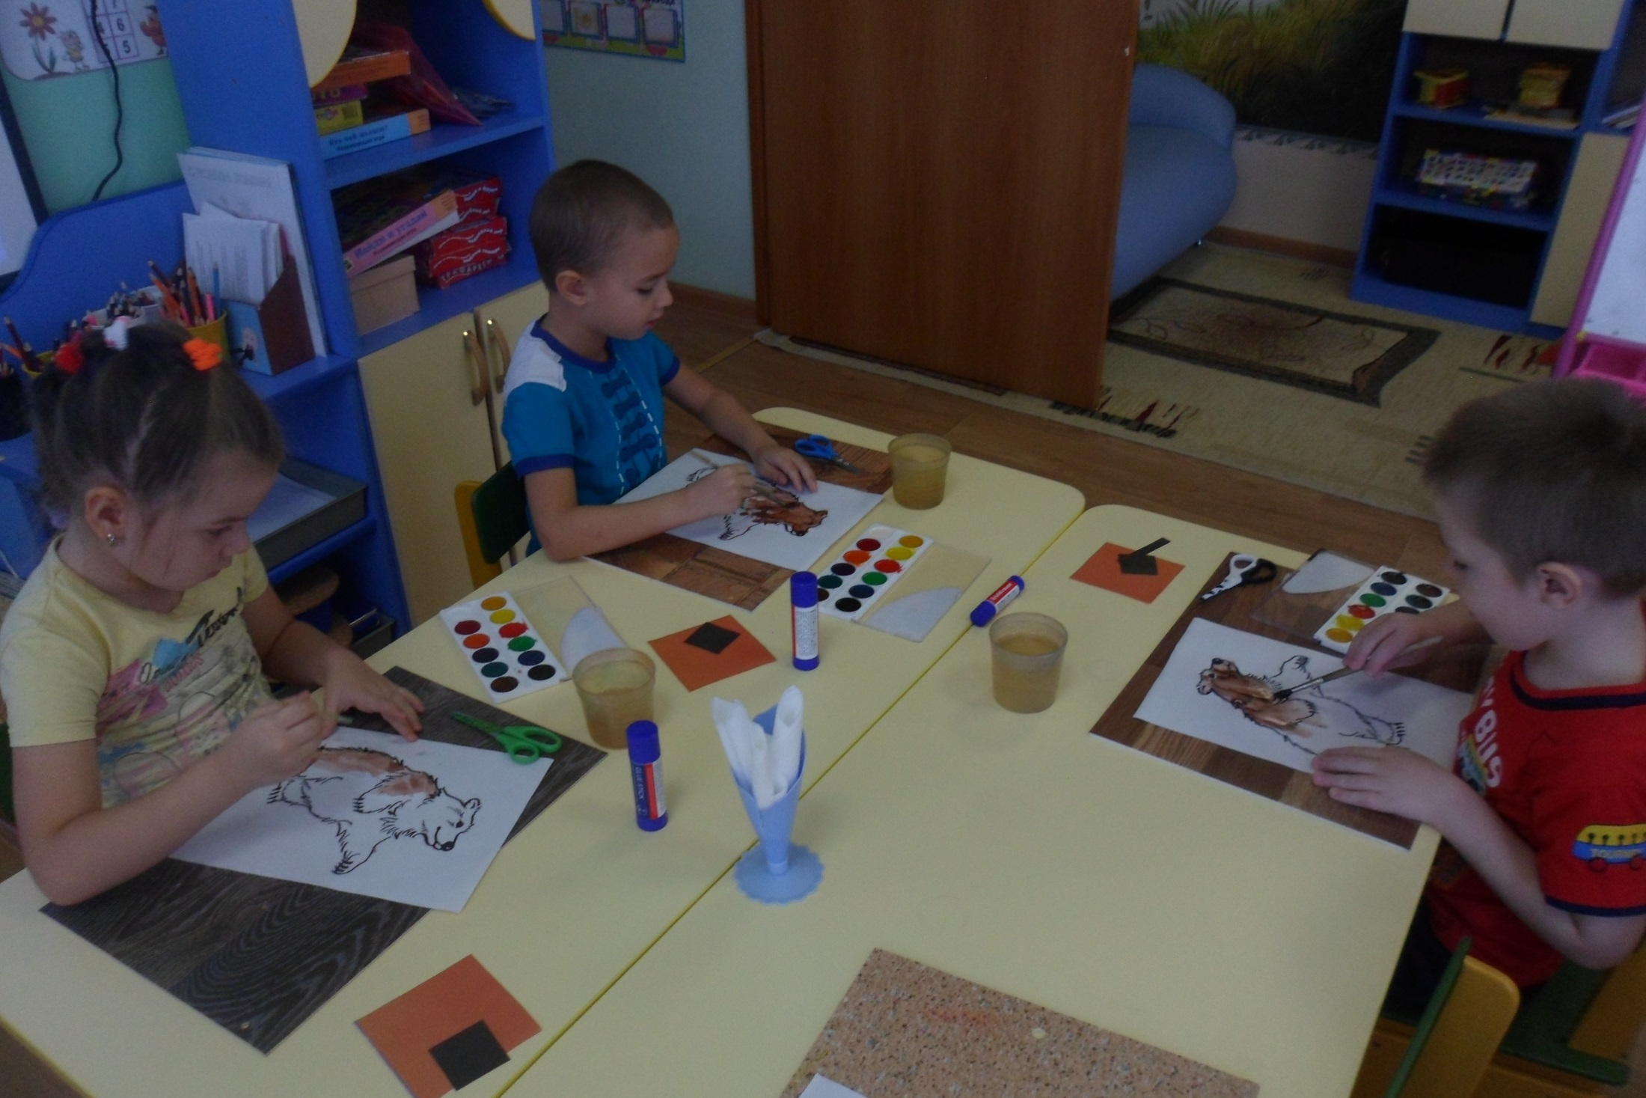
НРМДОБУ «Детский сад «Медвежонок»

Slide 18
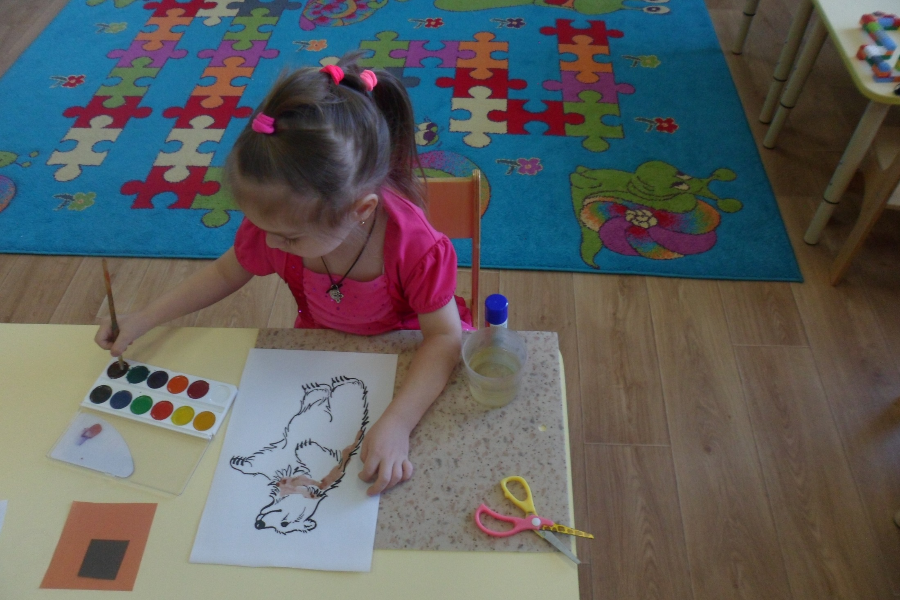
НРМДОБУ «Детский сад «Медвежонок»

Slide 19
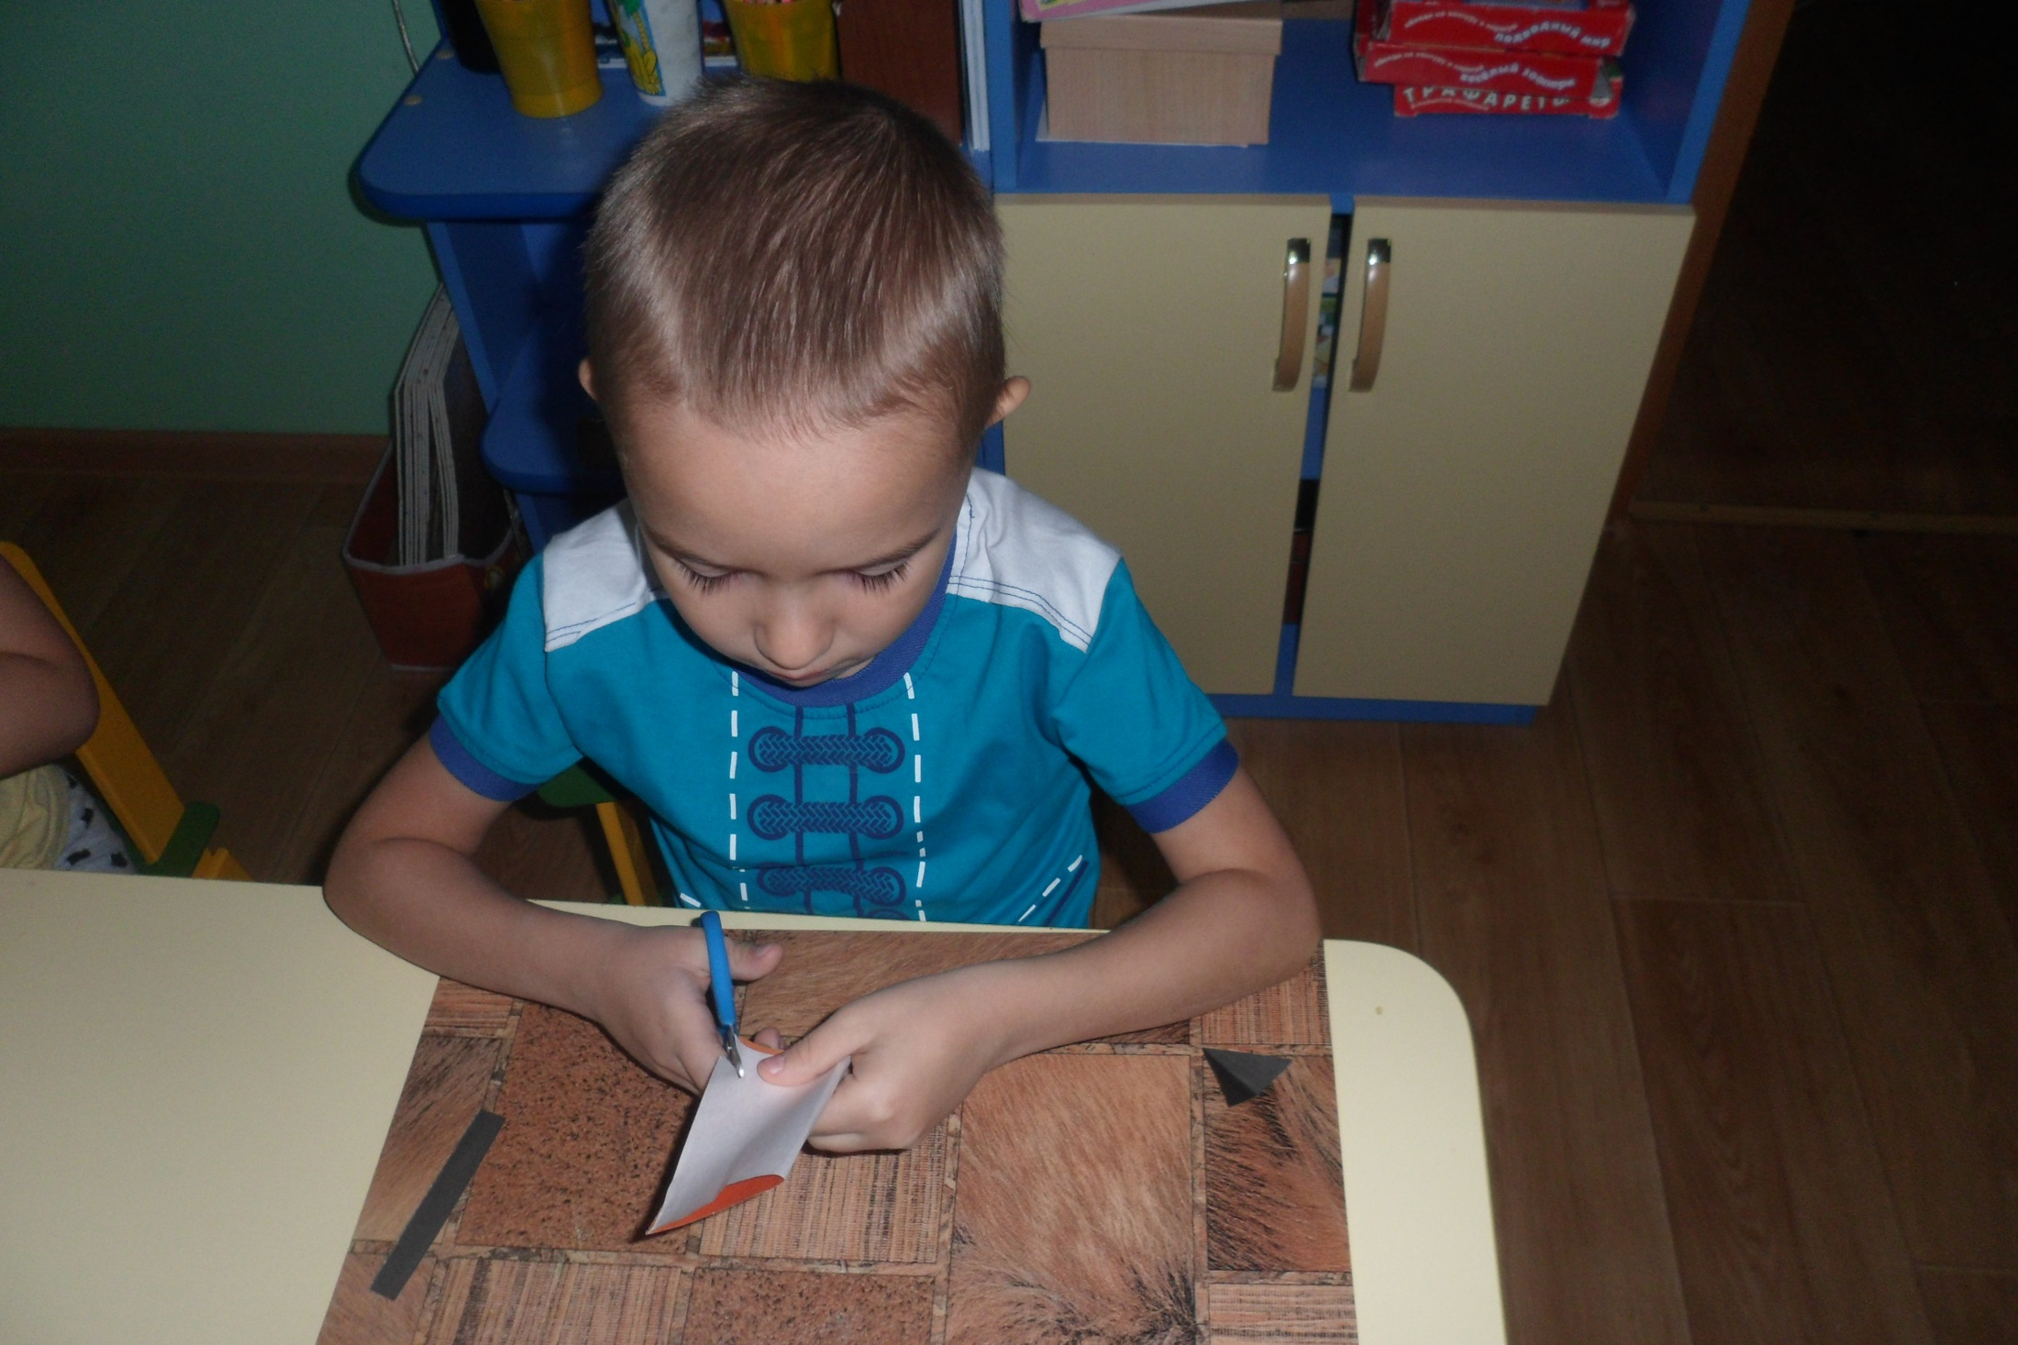
НРМДОБУ «Детский сад «Медвежонок»

Slide 20
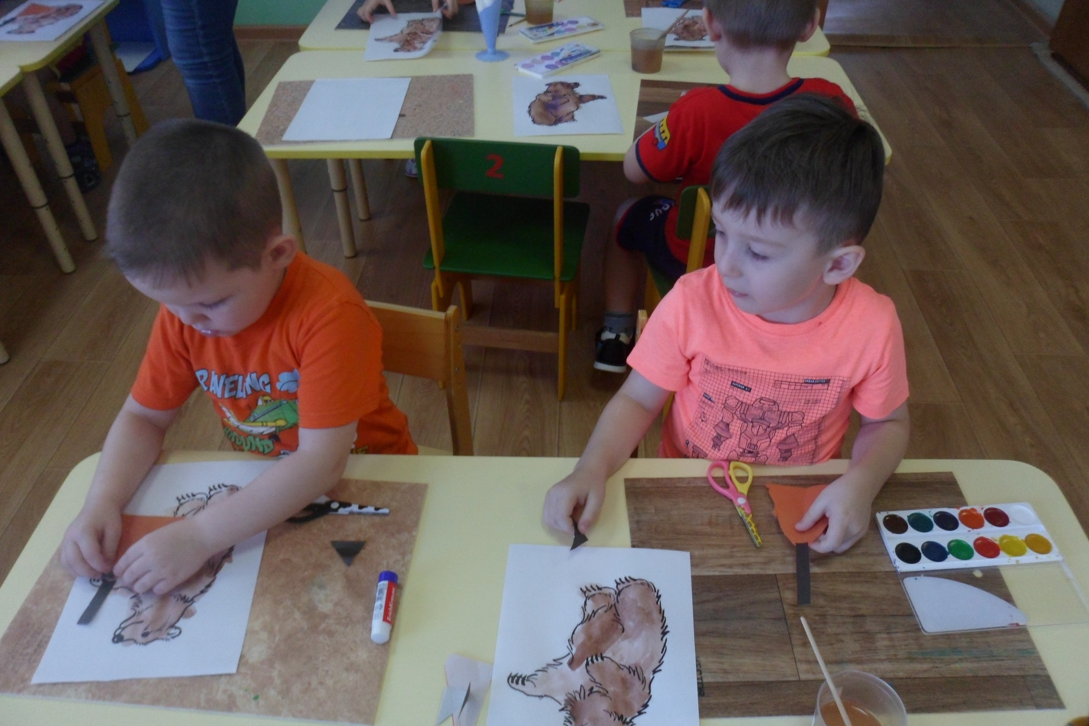
НРМДОБУ «Детский сад «Медвежонок»

Slide 21
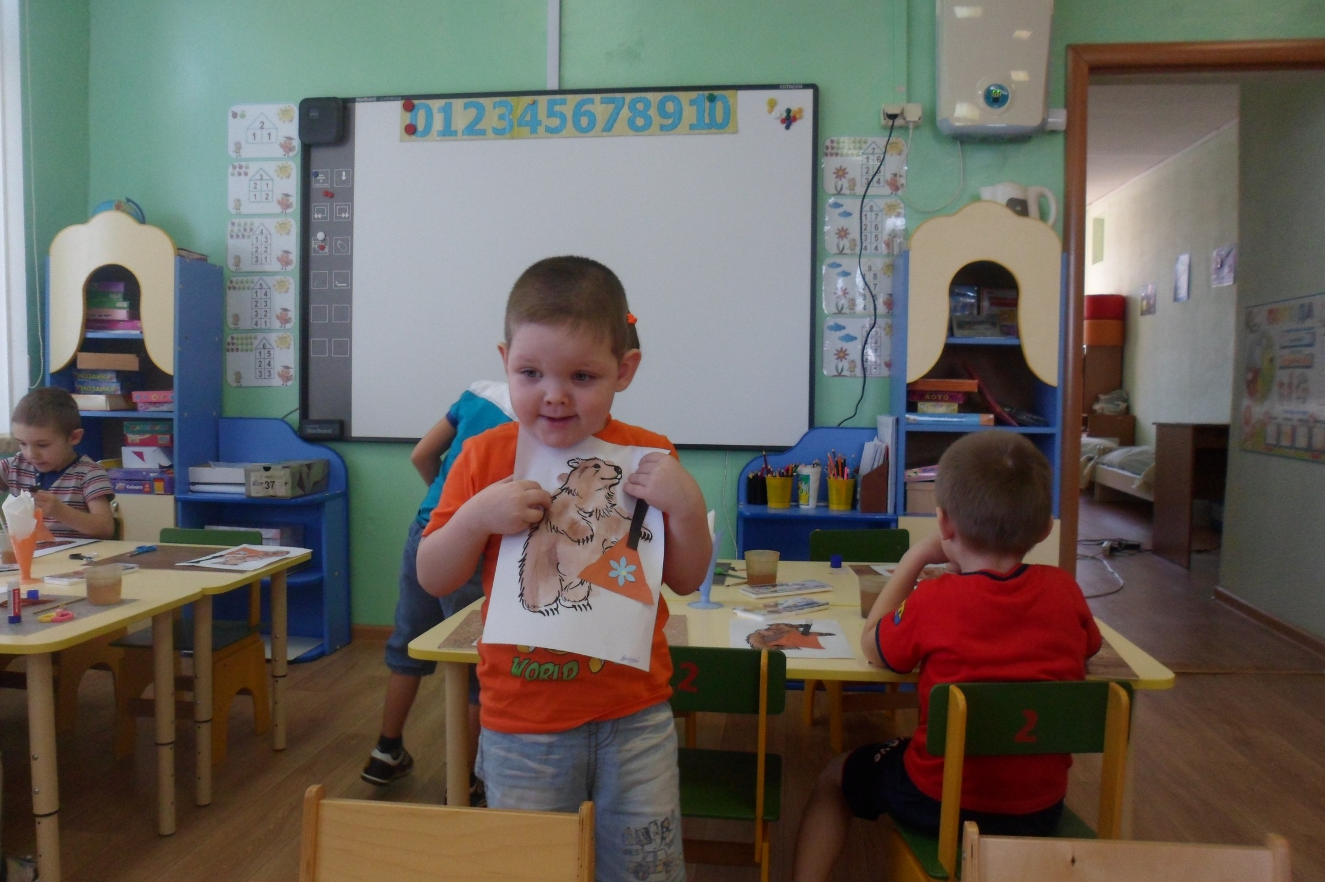
НРМДОБУ «Детский сад «Медвежонок»

Slide 22
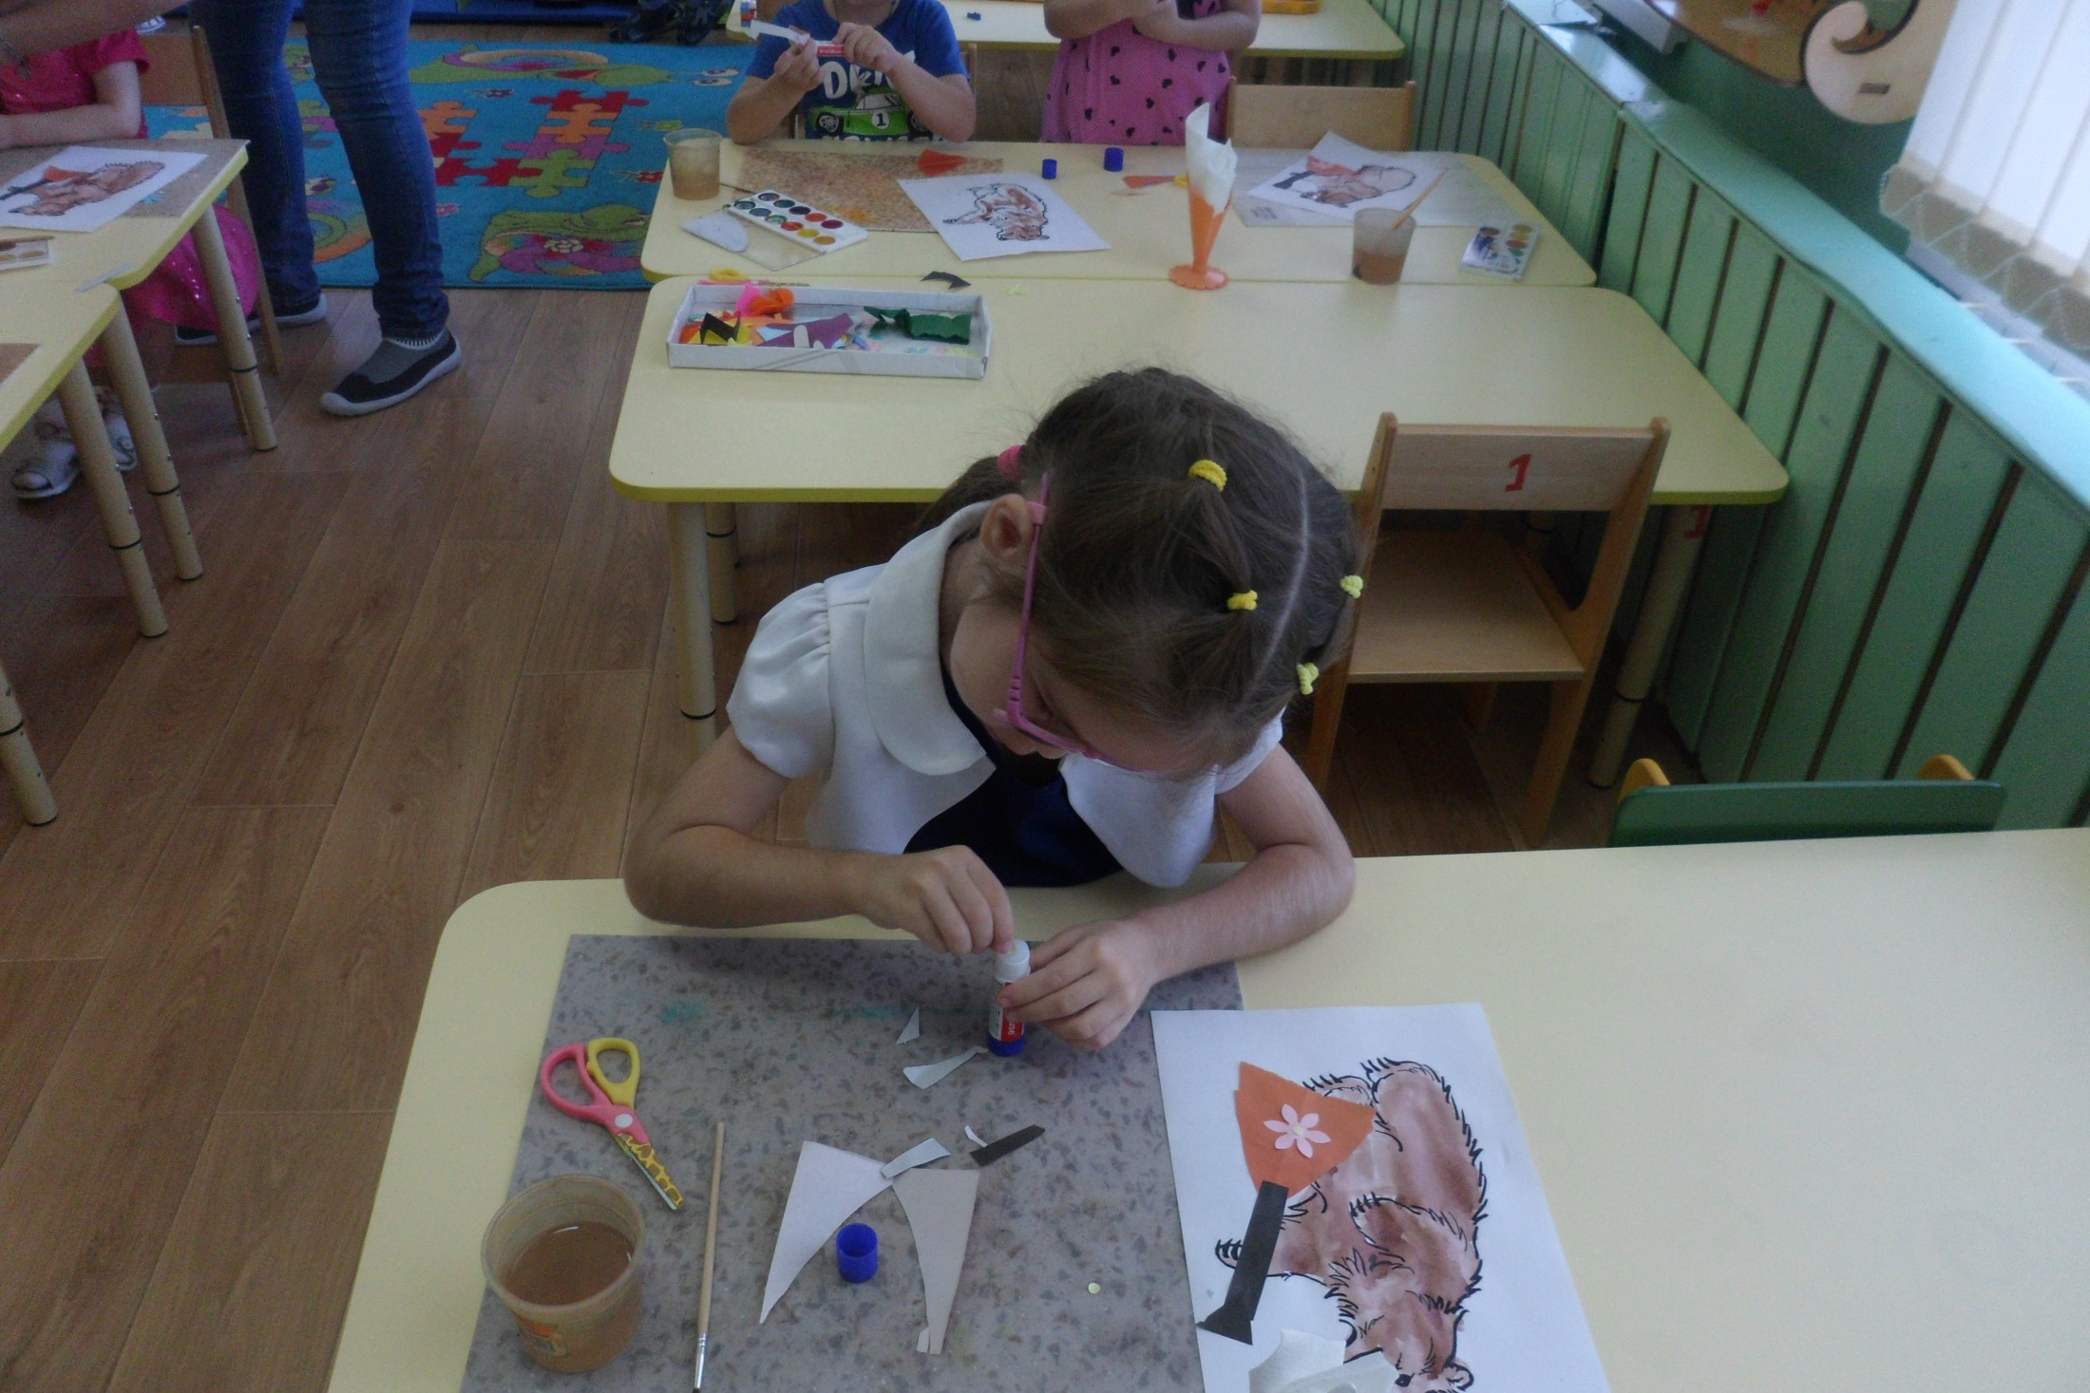
НРМДОБУ «Детский сад «Медвежонок»

Slide 23
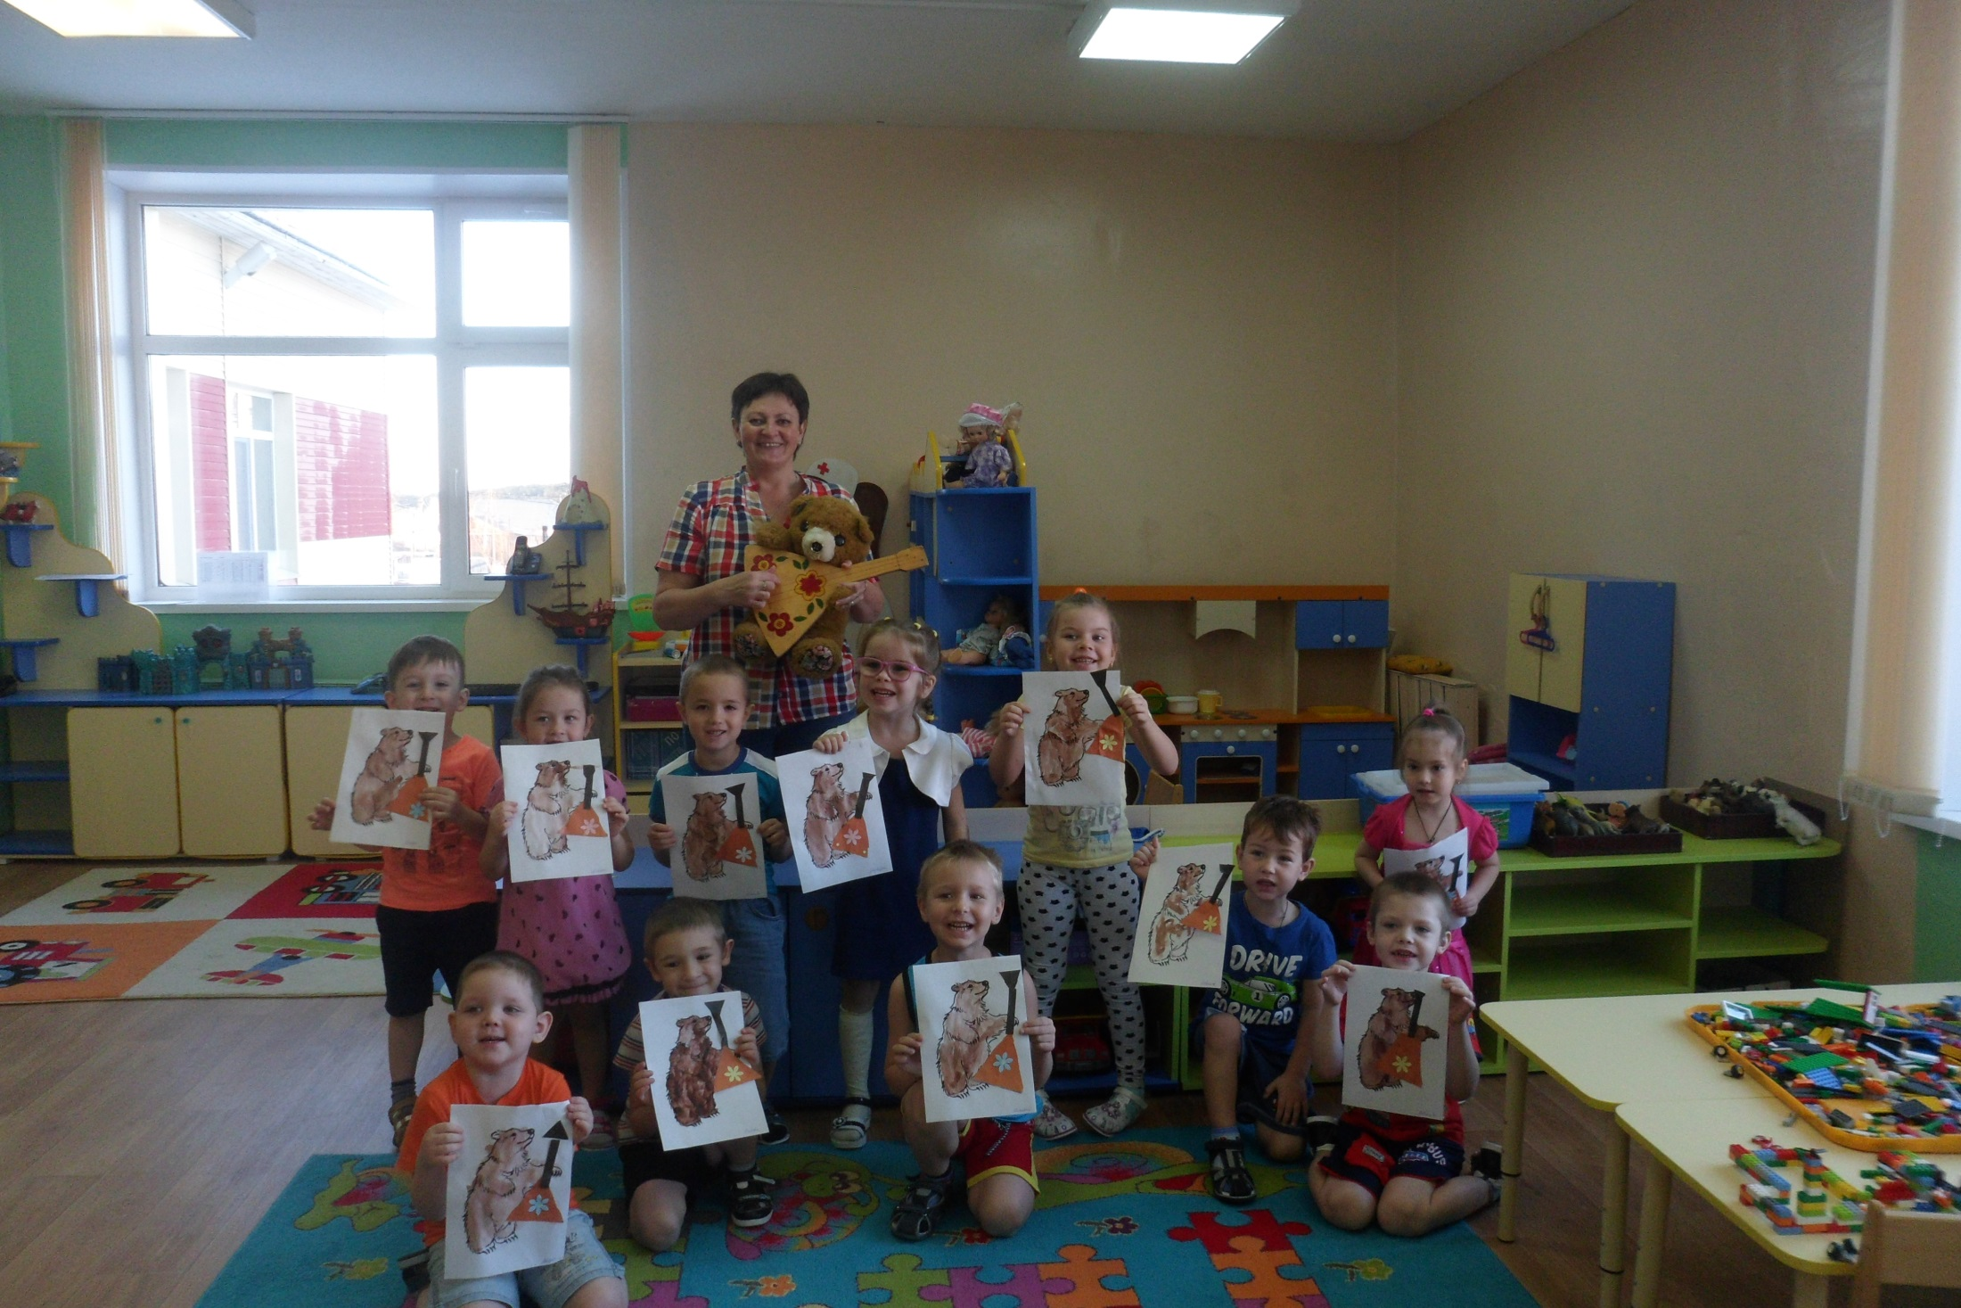
НРМДОБУ «Детский сад «Медвежонок»

Slide 24
НРМДОБУ «Детский сад «Медвежонок»

